Slide 1
Аппаратные средства телекоммуникационных систем
Особенности архитектуры системных плат

Slide 2
Особенности архитектуры системны плат
Аппаратные средства телекоммуникационных систем. Особенности архитектуры системных плат

Slide 3
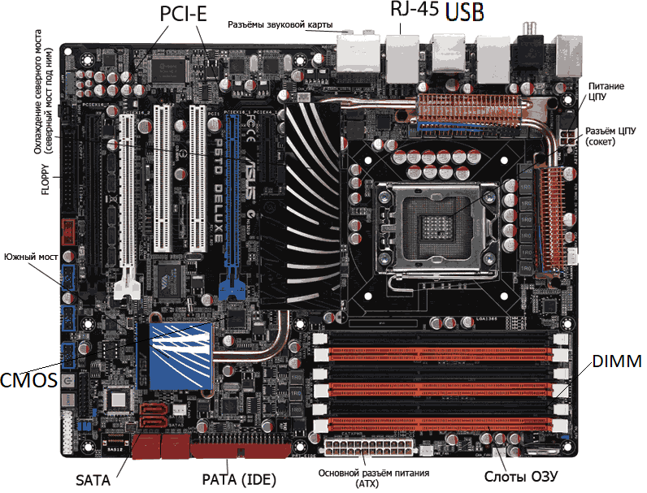
Системная плата
.
Материнская (системная, главная) плата ( Motherboard) является основным компонентом каждого ЭВМ. Это элемент, который управляет внутренними связями и с помощью системы прерываний взаимодействует с внешними устройствами.
В архитектуру системной платы интегрированы:
Микросхемы чипсета (chip-set) (северный и южный мост, контроль перываний)
Микросхема ПЗУ (CMOS), содержащая программу BIOS (UEFI), систему Plug&Play
Систему магистралей (системная магистраль FBS, QPI, PCI-E, USB и т.д.)
Разъем (сокет, PCI-E, USB, DIMM и т.д.), и внешние разъемы (USB, RJ-45 и т.д.)
Платы расширения (сетевая, wi-fi, звуковая и т.д.)

Slide 4
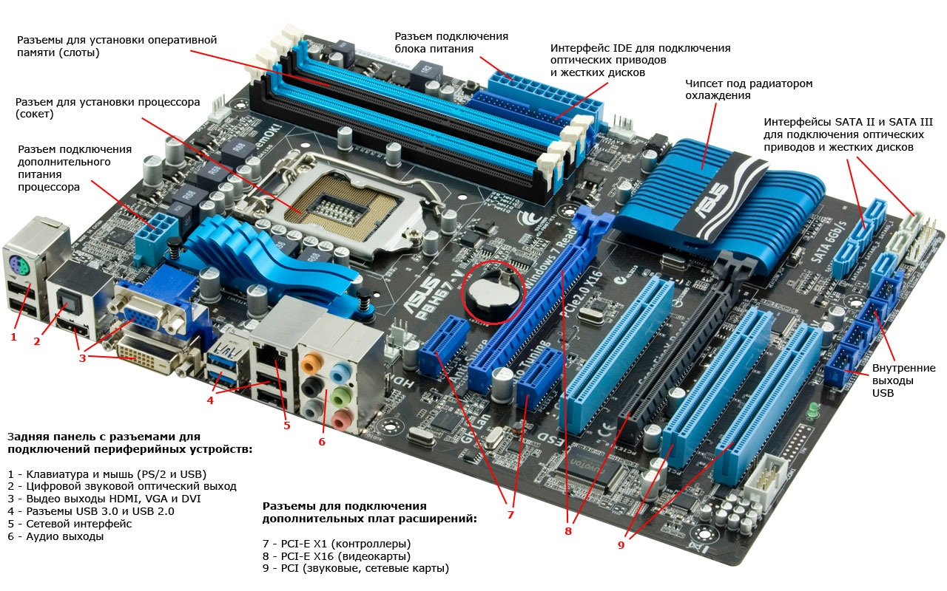
Системная плата
.
Материнская (системная, главная) плата ( Motherboard) является основным компонентом каждого ЭВМ. Это элемент, который управляет внутренними связями и с помощью системы прерываний взаимодействует с внешними устройствами.

Slide 5
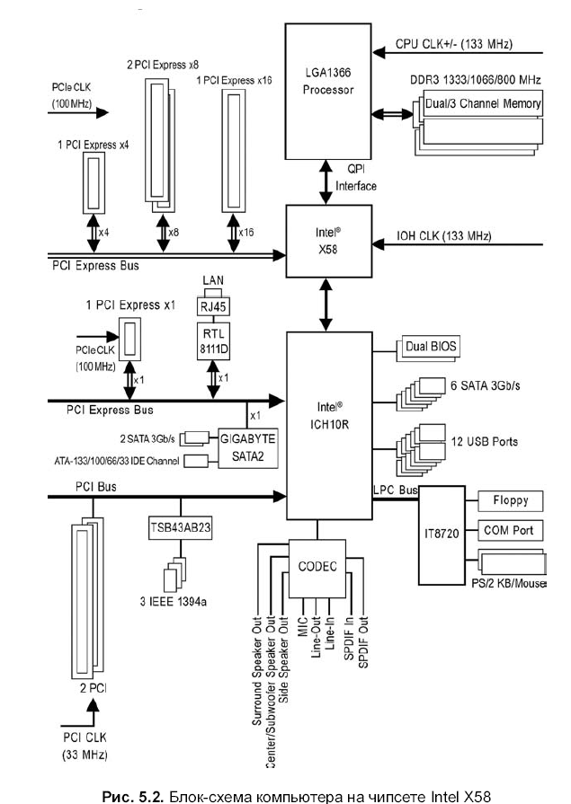
Системная плата
.

Slide 6
Системная плата
.
В архитектуру системной платы интегрированы:
Микросхемы чипсета (chip-set) (северный и южный мост, в т.ч. порывания
Прямой доступ к памяти (DMA) и т.д.)
Микросхема ПЗУ (CMOS), содержащая программу BIOS(UEFI), систему P&P
Систему магистралей (системная магистраль (FBS, INTEL(QPI,DMI, FDI), AMD(HT, UMI)), PCI-E, USB и т.д.)
Разъем (сокет, socket) процессора,
Разъемы модулей оперативной памяти (SIMM, DIMM),
Разъемы видеоадаптера (AGP, PCI, PCI-Express),
Разъемы для подключения внешних запоминающих устройств (SATA, IDE)
Разъемы работы с периферийными устройствами и др. разъемы (USB, COM, IEEE 1394 (FireWire), PS/2 и др.)
Платы расширения (сетевая, wi-fi, звуковая и т.д.)
Материнская плата во многом определяет производительность и функциональные возможности компьютера, включая средства оптимальной настройки и мониторинга.
Основные производители: Intel, ASUSTek, MSI, GigaByte и тп

Slide 7
Системная плата
Чипсет. Это связующий элемент системной платы, благодаря которому обеспечивается совместное функционирование центрального процессора, подсистем памяти, устройств ввода-вывода и так далее. Как правило, чипсет имеет северный мост и южный мост.
Северный мост - связь процессора с основными устройствами ЭВМ (ОЗУ, графическая карта)
Южный мост за работа дисковой подсистемы и интерфейсные разъемы
Иногда мосты объединены в одном чипе.
IDE-интерфейс. Через данный интерфейс
Интерфейсы типа ATA (SATA) и IDE. подключаются внутренние жесткие диски и оптические приводы.
Слоты расширения PCI. В разъемы PCI вставляются звуковые и сетевые карты компьютера.
Слоты PCI-Express x16. Установка графической платы.
Слоты PCI-Express x1. Установка устройств типа Wi-Fi-карты и GSM-модемы, а также различные контроллеры.
Разъем для батарейки BIOS. (CMOS-память, является энергозависимой), для ее питания используется специальная батарейка.
.

Slide 8
Особенности шинной организации системны плат
Аппаратные средства телекоммуникационных систем. Особенности архитектуры системных плат

Slide 9
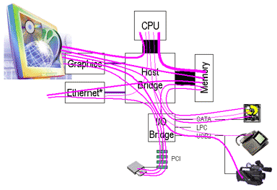
Шинная организация платы.
.
В современных системных платах предусмотрено несколько шин.
− шины «процессор-память» (FSB, UMI, DMI);
− шины ввода/вывода (PCI, PCI-Express, USB);
− системные шины (DMA).

Slide 10
Виды шин
.
По назначению:
специализированные (например IDE, Ethernet)
универсальные (например USB, PCI),
По числу подключаемых устройств
Выделенные интерфейсы (одно устройство к одному порту)
Разделяемые интерфейсы(хабы)
По степени синхронности:
синхронные (осуществляющими передачу данных только по тактовым импульсам)
асинхронные (осуществляющими передачу данных в произвольные моменты времени),
С мультиплексированием (передачу адреса и данных по одним и тем же линиям)
Со схемами арбитража (то есть способа совместного использования шины несколькими устройствами).
Изохронные – то есть на каждое устройство выделяется время передачи пакетов сообщений, и не важно сколько их в этот промежуток времени будет передано (пример USB хаб).

Slide 11
Виды шин
.
Шины по методу передачи данных:
Последовательные (USB, SATA)
Передача пакетов по одному проводнику
Возможна организация двух каналов (прием и передача)
Данные объединяются в пакеты.
Пакет также могут включать служебную информацию.
Параллельные (PCI, DIMM, PATA)
параллельных шинах понятие «ширина шины» соответствует её разрядности – количеству сигнальных линий, количеству одновременно передаваемых битов информации.
Возможны отдельные вывода под служебные сигналы
Последовательно-параллельные (PCI-Express)
Несколько последовательных шин
для повышения скорости передачи
Как правило работают асинхронно.
По типу информации:
Дискретные (дискрет. Звуковые карты)
Аналоговые (VGA)
Цифровые (большинство)

Slide 12
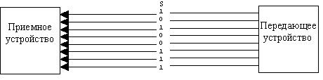
Интерфейсные шины. Параллельные шины.
Недостатки:
Широкая шина данных
отдельный тактирующий сигнал.
Раcсинхронизация
Разница задержек сигнала между проводниками в шине ограничения на максимально возможную скорость передачи данных.
Взаимное влияние устройств на шине
Помехи, вызванные отражениями и разным время прохождения к различным нагрузкам.
Особенно влияют при больших длинах кабелей
Шум также может повредить данные.

Slide 13
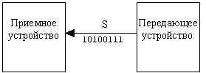
Интерфейсные шины. Последовательные шины.
интерфейсы «точка-точка».
Низкое влияние шумов
Данные часто передаются по дифференциальной паре.
Внешний шум воздействует на оба проводника в паре, и, таким образом, перестает влиять на передаваемый сигнал.
Линии передачи проще соединять, так как помехи взаимного влияния малы.
Тактирующий сигнал не подается в явном виде;
вместо этого, приемник восстанавливает его по временам переключения данных (из 0 в 1 и из 1в 0).
Хорошие интерфейсы могут работать на скоростях более 10 Гбит/с по медным проводникам, а по оптоволокну –быстрее.

Slide 14
Контроллеры шин
.
За распределение порядка передачи данных по шине отвечает особое устройство – контроллер (адаптеры) шины.
Сложный контроллер может иметь в своем составе и собственный процессор.
Если передача данных по шине происходит без участия центрального процессора, то говорят, что осуществляется прямой доступ к памяти (Direct Memory Access, DMA).
Для взаимодействия с программой (с помощью процессора или сопроцессоров) адаптеры и контроллеры обычно имеют регистры ввода-вывода, управления и состояния.

Slide 15
Контроллеры шин. Механизм прерываний
.
Когда передача данных заканчивается, контроллер выдает прерывание, вынуждая центральный процессор приостановить работу текущей программы и начать выполнение особой процедуры.
процедура программой обработки прерываний
процедура, чтобы проверить, нет ли ошибок,
в случае обнаружения ошибок процедуедура произведет необходимые действия и сообщит операционной системе, что процесс ввода-вывода завершен.

Slide 16
Способы организации шин
.
Система с одной шиной – низкое быстродействие, строго последовательный доступ
Достоинство – цена, простота
Параметр работы шины — трансферы в секунду, который указывает на количество операций по передаче данных в секунду. Например, 3200 МТ/с (мегатрансферы в сек) или 3.2 ГТ/с (гигатрансферы).

Slide 17
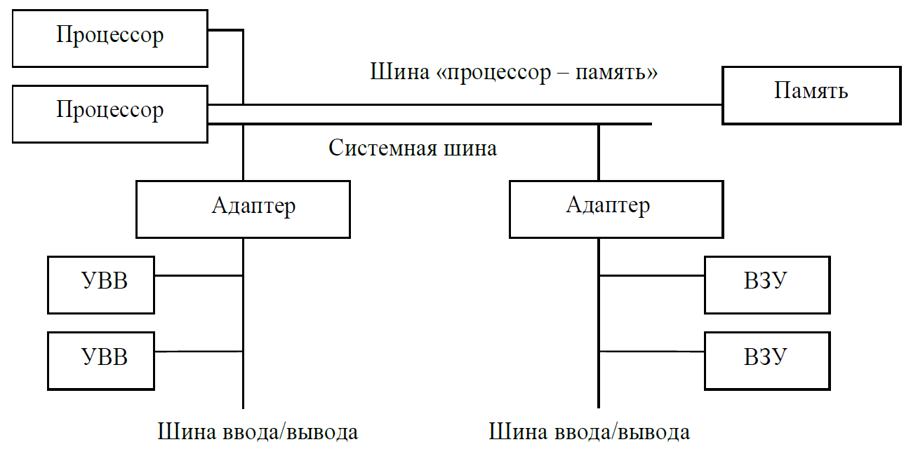
Способы организации шин
.
Система с двумя шинами – связь через адаптеры, разгрузка шины за счет отдельной магистрали для переферии
Параметр работы шины — трансферы в секунду, который указывает на количество операций по передаче данных в секунду. Например, 3200 МТ/с (мегатрансферы в сек) или 3.2 ГТ/с (гигатрансферы).

Slide 18
Способы организации шин
.
Система с двумя шинами – связь через адаптеры, разгрузка шины за счет отдельной магистрали для переферии
Система с тремя шинами. – Использование шины расширения для разгрузки основных магистралей

Slide 19
Интерфейсные шины
Аппаратные средства телекоммуникационных систем. Особенности архитектуры системных плат

Slide 20
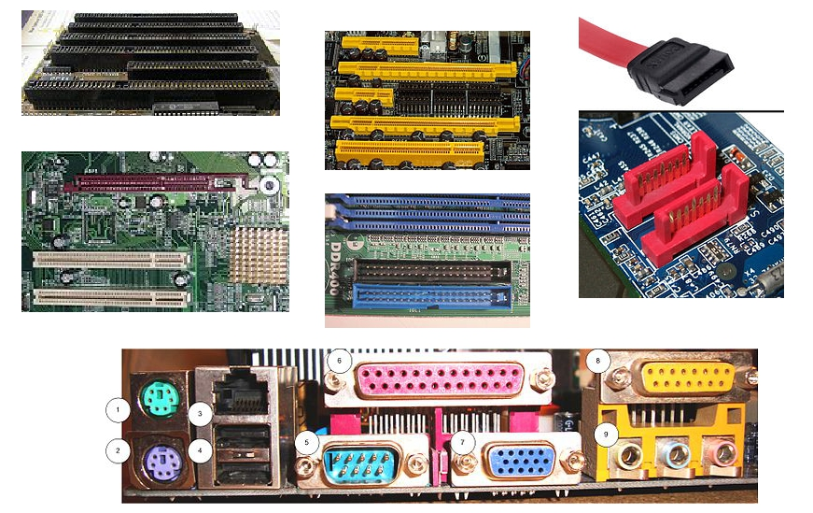
Интерфейсные шины. Подключение периферийных устройств
.
Большинство периферийных устройств подключаются через промежуточные периферийные интерфейсы
К периферийным устройствам относятся:
большинство устройств хранения (дисковые, флэш),
устройств ввода-вывода (дисплеи, клавиатуры, мыши, принтеры, плоттеры),
коммуникационные устройств (внешние модемы).

Slide 21
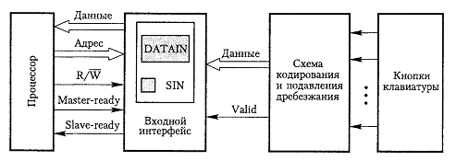
Интерфейсные шины. Подключение периферийных устройств
.
подключение периферийных устройств осуществляется через входные интерфейсы
Часто устройства имеют дополнительные контроллеры подключения
Интерфейсы соединены с процессором и/или южным мостом системной платы
Устройства соединяются через т.н. шины
Часто шины объединены в т.н. хабы

Slide 22
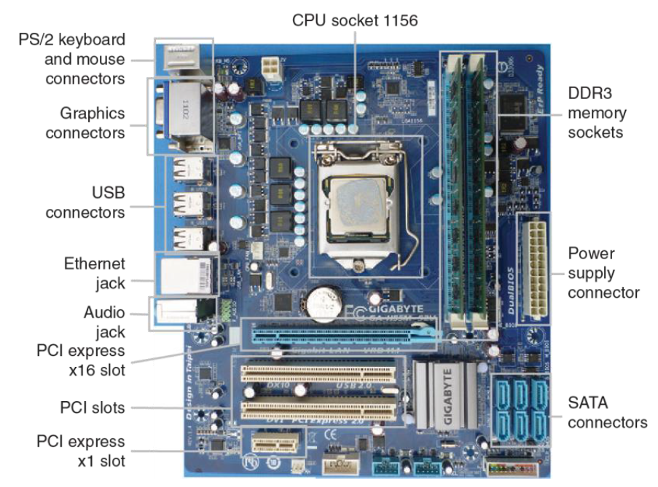
Интерфейсные шины. Разъемы интерфейсов на типичной материнской плате
.

Slide 23
Интерфейсные шины. Подключение периферийных устройств
.
Порядок подключения
подсоединение периферийного устройства к узлу с помощью соответствующего кабеля или беспроводного соединения;
подключение устройства к источнику питания;
установка соответствующего драйвера.
Некоторые устройства не предусматривают самонастройки. Драйверы таких устройств устанавливаются после того, как устройство подключается к компьютеру и включается питание.
Драйверы самонастраивающихся устройств в системе уже имеются (PnP). В таком случае при подключении ОС распознает устройство и устанавливает соответствующий драйвер.

Slide 24
Шина PCI
.
PCI (Peripheral Component Interconnect — взаимодействие периферийных компонентов), разработанная компанией Intel.
Центральный процессор взаимодействует с контроллером памяти по выделенному высокоскоростному соединению.
Периферийные устройства подсоединяются прямо к шине PCI
Шина PCI распознает подключаемые устройства и подключает их по принципу PLUG&PLAY.
Принцип Bus Mastering, - способность внешнего устройства при пересылке данных управлять шиной (без участия CPU).
Полная поддержка multiply bus master (например, несколько контроллеров жестких дисков могут одновременно работать на шине).

Slide 25
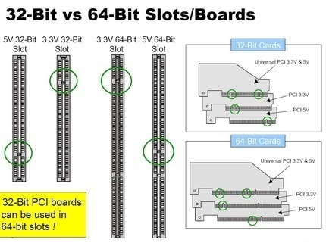
Шина PCI. Характеристики
.
Синхронный 32-х или 64-х разрядный обмен данными.
Частота работы шины 33MHz или 66MHz - широкий диапазон пропускных способностей (с использованием пакетного режима):
132 МВ/сек при 32-bit/33MHz;
До 528 МВ/сек при 64-bit/66MHz.
А также в PCI-X —1056 МВ/сек при 64-bit/133MHz.
Комбинирование до 8 функций на одной карте (, видео + звук и т.д.).
Шина позволяет устанавливать до 4 слотов расширения, однако возможно использование моста PCI-PCI для увеличения количества карт расширения.
Возможно подключение логик 5 В и 3.3 В

Slide 26
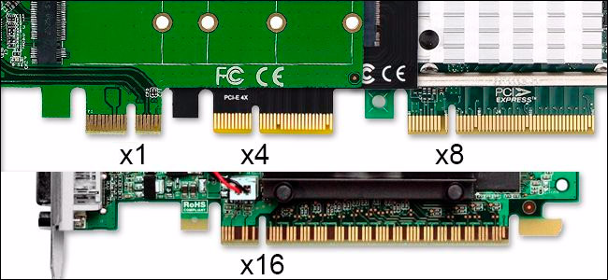
Шина PCI-Express
.
PCI Express – компьютерная шина, образующая одноранговую сеть, использующая программную модель шины PCI и физический протокол, основанный на последовательной передаче пакетных данных.

Slide 27
Шина PCI-Express. Особенности организации сети
.
PCI Express – компьютерная шина, использующая программную модель шины PCI и физический протокол, основанный на последовательной передаче пакетных данных.
Представляет одноранговую сеть, использующая разряднооследовательные линии и коммутацию пакетов.
Устройства взаимодействуют между собой через среду, образованную коммутаторами( соединение типа точка-точка).
применение узких последовательных двухточечных соединений.
передача данных пакетами, содержащими как саму посылку, так и системную информацию (протокольная передача данных).

Slide 28
Шина PCI-Express. Особенности
.
Физическая длина соединения до коммутатора до 50 см,
Скорость до 20 Гбит/сек.
Режим эмуляции шины PCI (программный уровень).
К базовому коммутатору можно подключить другой коммутатор,
Возможность формирования древовидной структуры повышается степень расширяемости системы.
Может иметь до 32 проводных пар, называемых трактами (lanes) или дорожками.
Тракты работают несинхронно, но расфазировка несущественна.
Устройства на шину могут быть подключены по 1, 4, 8 или 16 ленсам.

Slide 29
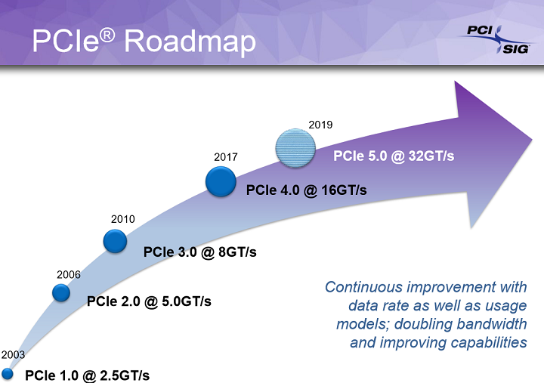
Шина PCI-Express. Особенности
Причины появления PCI-e 4 – появление новых устройств на шине PCIe, типа SSD
Увеличение линий и скорости передачи на каждую линию (актуально для серверных систем).
Увеличение толерантности к палатам расширения (подключение через PCI-e X1, X4)
– то есть максимально допустимой скорости при переходниках с таких устройств на PCI-e 16.
.

Slide 30
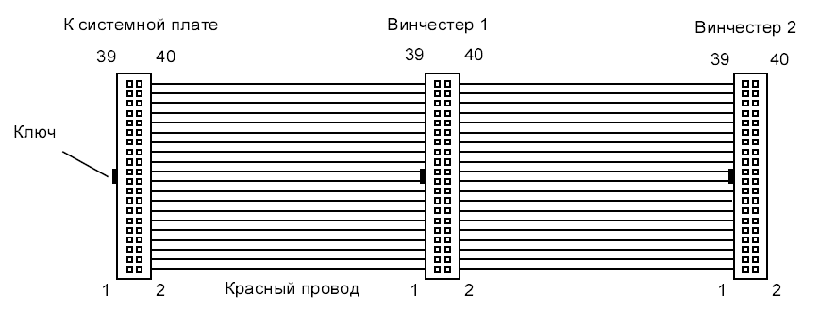
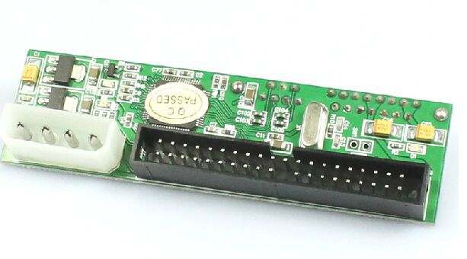
IDE (PATA)
интерфейс предназначен только для подключения жестких дисков и других накопителей
поддерживает два разъема IDE Primary — Первичный и Secondary — Вторичный,
к каждому из разъемов можно подключать по два устройства (Master и Slave — ведущий и ведомый).
Максимальная пропускная способность интерфейса — до 66 Мбайт/с.
Для обеспечения совместимости с накопителями, отличными от жестких дисков, существует протокол обмена данными ATAPI (АТА Packet Interface — Пакетный интерфейс АТА).
.

Slide 31
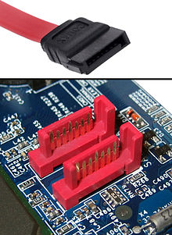
SATA
SATA (англ. Serial ATA) — последовательный интерфейс обмена данными с накопителями информации.
SATA является развитием параллельного интерфейса ATA (IDE), который после появления SATA был переименован в PATA (Parallel ATA).
.
SATA I 1.5 Гбит / с. Пропускная способность интерфейса - до 150МБ / с. SATA II ( SATA 3 Гбит / с) ,Пропускная способность интерфейса - до 300МБ / с. SATA III ( SATA 6 Гбит / с(.Пропускная способность интерфейса 600 МБ / с. интерфейсы обратно совместимы.
SATA e – подключение внешних жестких дисков
Главное преимуществом SATA перед РАТА -использование последовательной шины вместо параллельной. – увеличение помехоустойчивости и повышение скорости передачи данных.
Интерфейс SATA поддерживает все периферийные устройства ATAPI — CD, DVD, и тп, ленты, а также АТА.

Slide 32
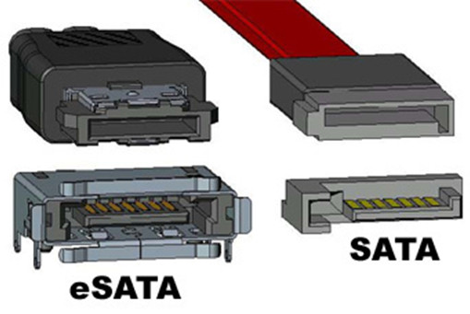
SATA
Интерфейс SATA обладает высокой пропускной способностью шины и помехоустойчивостью кабеля данных :
меньшее количество линий
дифференциальная передача сигналов.
Для передачи и приема используются две токовые петли — два замкнутых кольца, через которые циркулируют данные, синхронизированные частотой 1,5 ГГц.
Каналы работают в противофазе, в силу чего происходит уничтожение взаимных помех.
Система допускает подключение plag and play
.

Slide 33
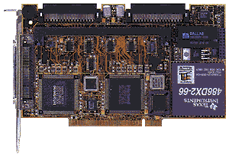
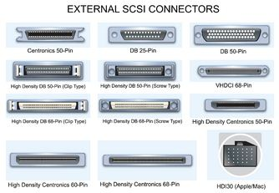
SCSI
Интерфейс SCSI (Small Computer System Interface — системный интерфейс малых компьютеров, произносится «скази»)
интерфейс, разработанный для объединения в единую систему устройств различного профиля: накопителей на жестких магнитных носителях, сканеров, стримеров, CD-ROM и т.п.
Наиболее широко используется для устройств и систем хранения данных.
Устройства SCSI подключаются к шинам пк (PCI) при помощи хост-адаптера
Устройства, подключенные к SCSI-шине, взаимодействуют друг с другом не напрямую, а через встроенные SCSI-контроллеры.

Slide 34
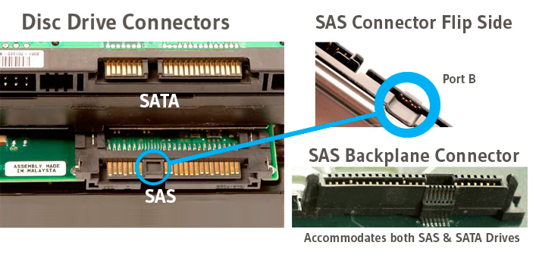
SAS
SAS - Последовательный интерфейс типа SCSI
Возможность подключение одного устройства по нескольким каналам и поддержка расширителей шины
Требует наличия специального контроллера SAS
Обладает обратной совместимостью с SATA
Интерфейсы SAS и SCSI используются в основном в серверах из-аз высокой стоимости интерфейса
Наибольшего эффекта от применения можно достигнуть при одновременном выполнении нескольких "тяжелых" приложений или при массовых запросах к данным на устройствах хранения.

Slide 35
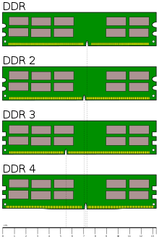
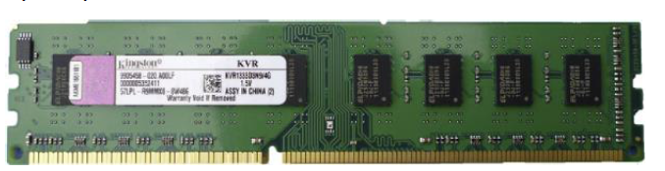
Интерфейс DIMM
Dual In-line Memory Module, DIMM интерфейс двухстороннего модуля памяти) – используется для подключения оперативной памяти, на сегодня это DDR RAM (double data rate random access memory).
Параллельный интерфейс
по 120 контактов с двух сторон, (240 в сумме), (288 в DDR4)
64-разрядная шина данных,
16-разрядная адресная шина с временным мультиплексированием,
Тактовая частота сигнала 100-266 МГц
Тактирование по переднему и заднему фронту импульсов - DDR
Например, DDR3-1600 использует тактовую частоту памяти в 200 МГц, ввода-вывода – в 800 МГц, и посылает 1600 миллионов слов/сек или 12800 Мбайт/с.
Главная проблема DIMM – латентность – то есть время чтения/записи ячеек памяти

Slide 36
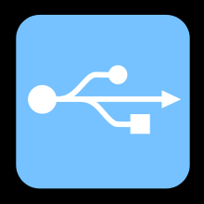
Интерфейс USB
USB (Universal Serial Bus — универсальная последовательная шина)
является промышленным стандартом расширения архитектуры РС, ориентированным на интеграцию с телефонией и устройствами бытовой электроники.
Ориентированность стандарта:
легкореализуемое расширение периферии ПК;
дешевое решение, позволяющее передавать данные со скоростью до 12 Мбит/с (480 Мбит/с USB2, 5, 10, 20 Гбит/с USB3 и USB4);
полная поддержка в реальном времени голосовых, аудио- и видеопотоков;
гибкость протокола смешанной передачи изохронных данных
асинхронных сообщений;
обеспечение стандартного интерфейса;
Поддержка PnP

Slide 37
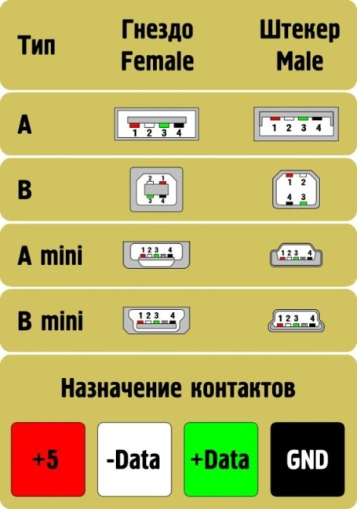
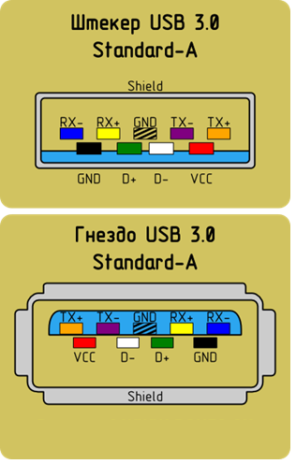
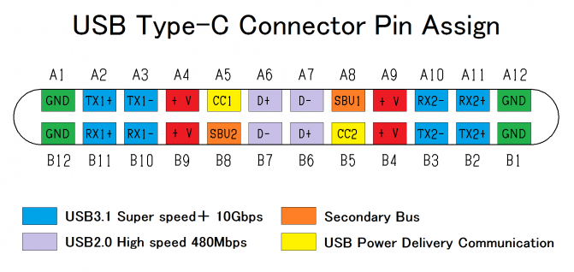
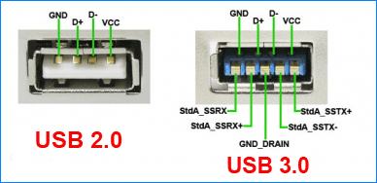
Стандарт USB
USB1, USB2
подключения периферийных устройств к шине USB
четырёхпроводной кабель (USB1, USB2),
В стандартах USB3, и более новых используется многопроводной кабель, но при этом структура остается та же и все стандарты остаются совместимыми
Передача данных по дифференциальным линиям.
Напряжение 0 и 5В сила тока до 500 мА (USB 3.0 — 900 мА).
Интерфейс рассчитан на расстояния до 5 м, и подключения до 5 уровней устройств (либо разветвителей – т.н. «хабов» либо функциональных устройств) .

Slide 38
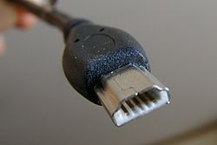
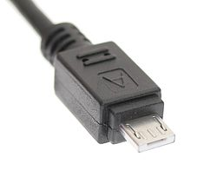
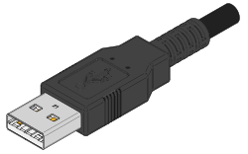
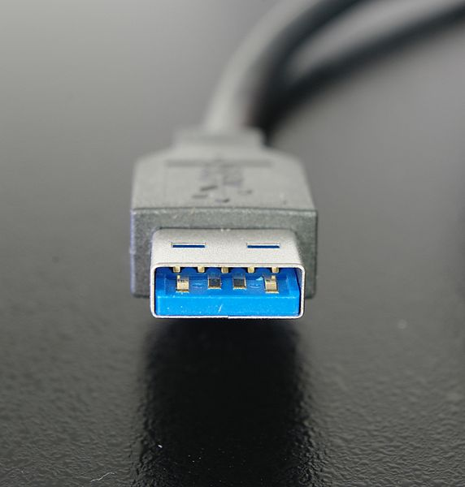
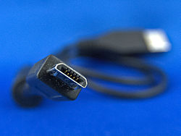
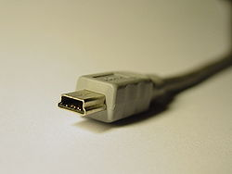
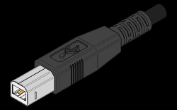
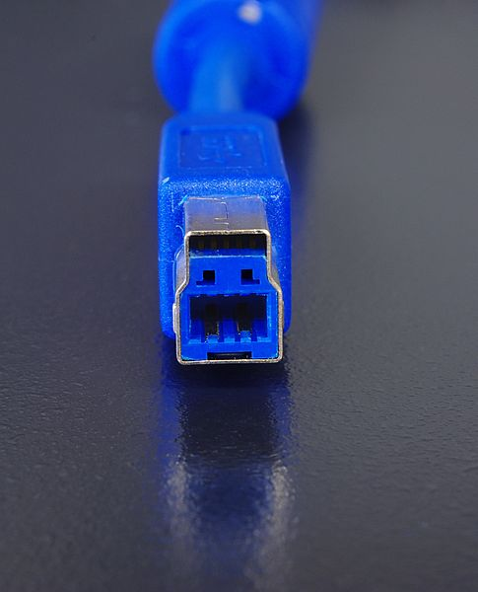
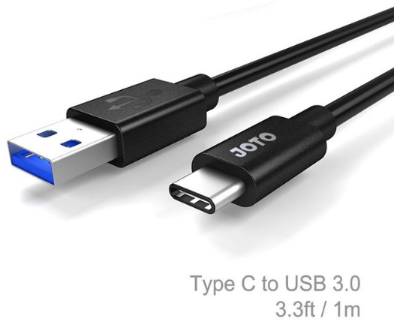
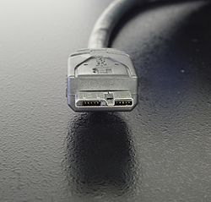
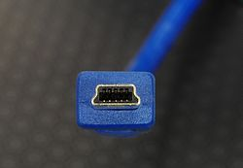
Промышленные интерфейсы
micro USB тип A
USB3 Тип А
Mini USB тип А
Тип А
micro USB тип B
Mini USB тип B
Тип B
USB3 тип B
micro USB3 тип A
Тип C
Mini USB3 тип B

Slide 39
USB. Свойства
USB всегда работает от т.н. корневого хаба (напр. имеется на системной плате), остальные устройства подключаются либо напрямую либо через другие хабы.
Стандарт допускает до 5 уровней устройств от одного хаба.
Адресация — каждое логическое устройство (т.н. функция) имеет свой адрес для работы точка-точка с корневым хабом.
Иногда в одном физическом устройстве может быть несколько логических – например точпад и клавиатура
Система Plag and Play— Каждое устройство имеет идентификаторы типа (логической функции - PID) и изготовителя (VID), по ним UEFI должно найти подходящие драйвера;
Напр., Human Interface Device, HID (мышки, клавиатуры, игровые манипуляторы и т. п.) Mass Storage («флешки», дисководы).
Передача данных между логическими устройствами (т.н. конечными точками)
то есть в одном физическом устройстве может существовать несколько логических каналов данных, при этом каналы могут работать в разных режимах и с разной скоростью.

Slide 40
Шины процессор-память
Аппаратные средства телекоммуникационных систем. Особенности архитектуры системных плат

Slide 41
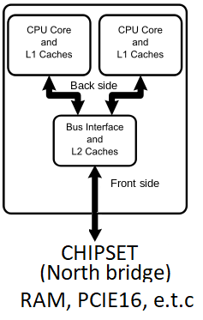
Шины процессор-чипсет. FSB шина
Шина FSB (Front – Side Bus) - параллельная мультиплексированная процессорная шина.
FSB соединяет процессор с основной памятью.
FSB подключается к северному мосту чипсета, который содержит контроллер ОП.
В некоторых компьютерах для соединения процессора с кэш-памятью второго уровня используется отдельная шина BSB (Back- Side Bus).
FSB является «узким» местом работы пк, задавая тактовую частоты работы.
Использование технологии DDR ( double data rate ) – то есть синхронизации как по фонту и спаду (переднему и заднему фронтам).
Многие устройства имеют свои шины (DMA- direct memory access).
.
Асинхронность шин FSB и ОЗУ,
Опорной частотой для процессора выступает частота тактирования (а не передачи данных) шины FSB,
частота тактирования шины памяти может задаваться отдельно
Достоинство – гибкость «разгона» процессора и памяти

Slide 42
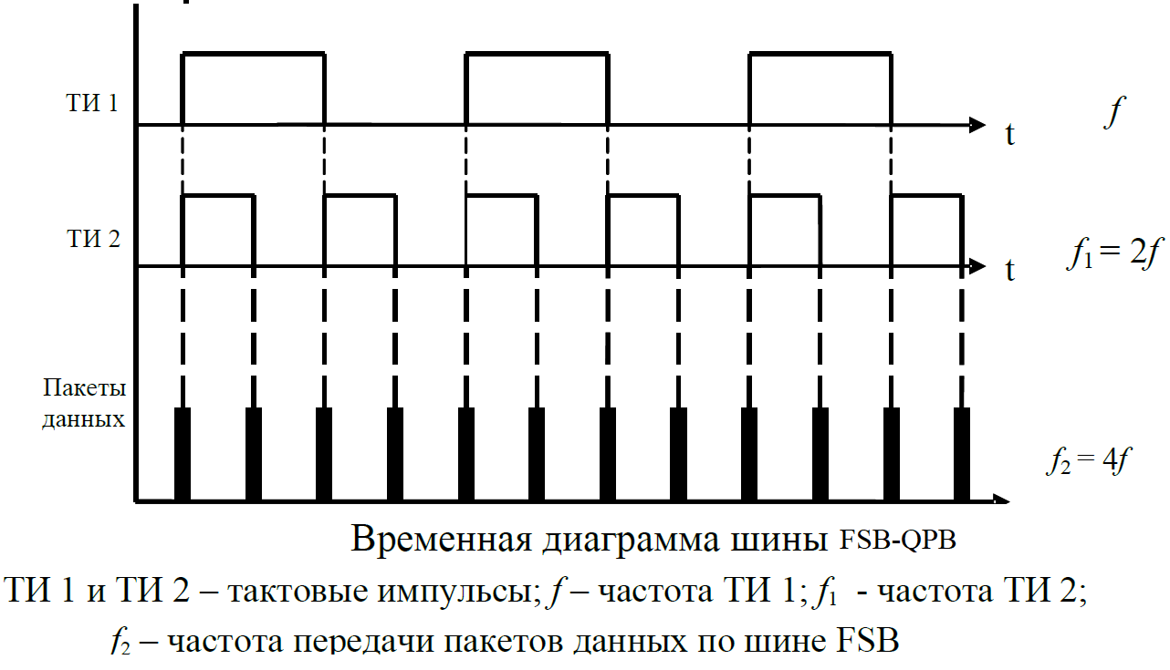
Шины процессор-чипсет. FSB шина
.
Шина FSB – QPB, или Quad-Pumped Bus, способна передавать четыре блока данных за такт и два адреса за такт
64 разрядная шина ->256 бит информации за такт
(на самом деле меньше, так как часто данные занимают меньше 64 бит)

Slide 43
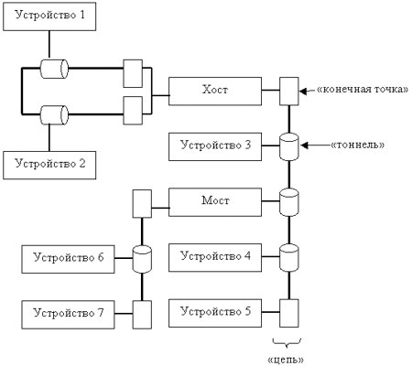
Шины процессор-чипсет. HyperTransport (HT) шина
.
Двунаправленная последовательно/параллельная компьютерная шина технология точка-точка.
Синхронность - частота ядра, ОЗУ и шины HyperTransport, привязаны к «шине» тактового генератора (НТТ), -является опорной. (регулируются множителями)
Топология на основе моста и тоннелей, объединённых в цепи – последовательное объединение нескольких туннелей)
Мосты (выполняет маршрутизацию пакетов между отдельными цепями),
Архитектура легко масштабируется.
Автоматическое определение ширины шины
DDR.
Позволяет передавать асимметричные потоки данных к периферийным устройствам и от них

Slide 44
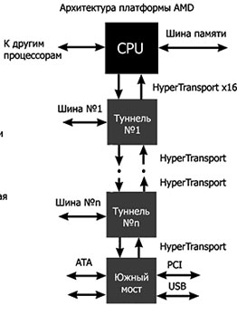
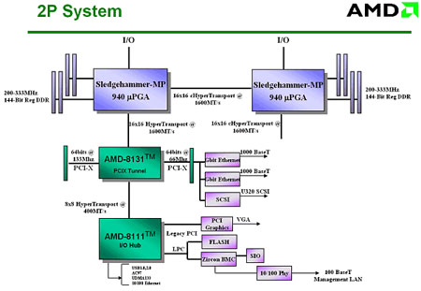
Шины процессор-чипсет. HT шина
.
Примеры использования HT:
AMD процессоры, чипсеты nForce, ATI Radeon, Xbox, СISCO
Обеспечивающая высокую скорость при низкой латентности, простота масштабирования устройств

Slide 45
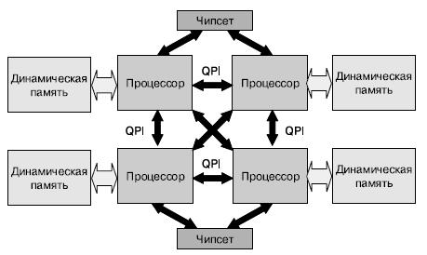
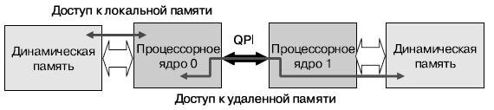
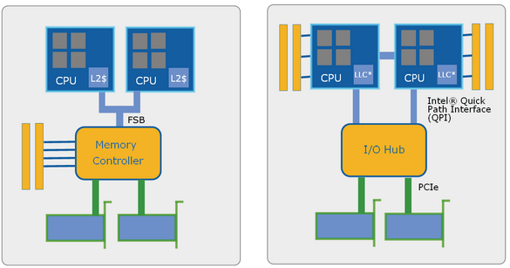
Шины процессор-чипсет. QPI шина
.
Служит для соединения устройств в системе между собой, а также для «общения» процессоров между собой в многопроцессорных системах.
Кэш—когеренстность (передача кэш-данных в обход оперативной памяти на полной скорости шины).
Двунаправленный высокоскоростной обмен данными между процессором и внешней памятью, а также между процессором и контроллером ввода/вывода
Специальные линии контроля ошибок передачи данных.
Параллельное соединение устройств.
Шина памяти встроена в процессор.
В основном используют в серверах.

Slide 46
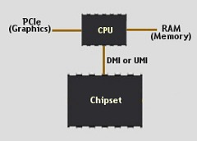
Шины процессор-чипсет. Современные тенденции
.
Проблема– компенсация латентности доступа к памяти и быстродействующим устройствам.
В современных ЭВМ используют шины типа DMI (Intel) и UMI (AMD), а шины QPI и HT находятся внутри процессора
Особенности:
Обеспечивается высокая скорость при низкой латентности,
Технология точка-точка,
Наличие в процессоре нескольких отдельных шин,
Специальные шины для непосредственной связи процессора с памятью и хабами PCI-Express
Преимущество - уменьшение задержек (латентности) при обращении процессора к оперативной памяти, (из пути следования данных по маршруту «процессор – ОЗУ» (и обратно) исключаются такие загруженные элементы, как интерфейсная шина и контроллер северного моста).
Синхронизация работы шины единым устройством, частоты каждого устройства регулируются коэффициентами.

Slide 47
Особенности архитектуры чипсетов
Аппаратные средства телекоммуникационных систем. Особенности архитектуры системных плат

Slide 48
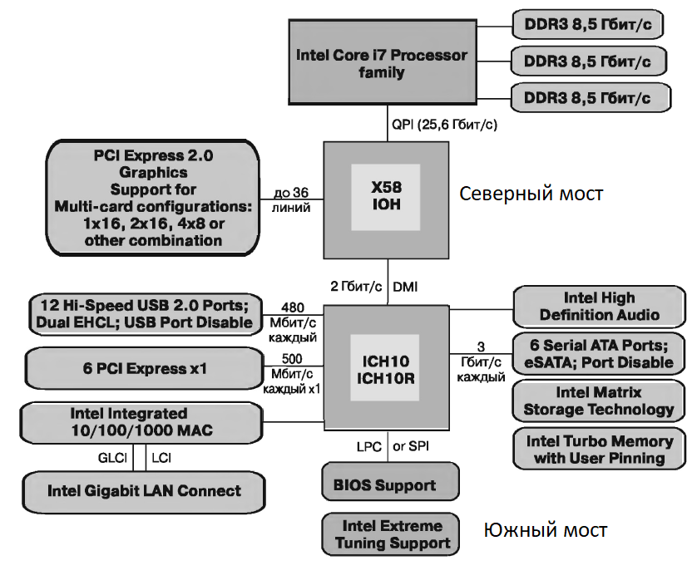
Особенности чипсетов
Архитектура системной платы определяется набором микросхем (chipset):
таймеры,
система управления "обвязки" микропроцессора
контроллеры прерываний
контроллеры прямого доступа к памяти
контроллеры связи между памятью и шиной,
часы реального времени
клавиатурный контроллер
контроллеры внешних устройств
.
Чипсет определяет основные функциональные возможности платы:
типы поддерживаемых процессоров,
структура/объем кэша,
возможные сочетания типов и объемов модулей памяти,
поддержка режимов энергосбережения,
возможность программной настройки параметров

Slide 49
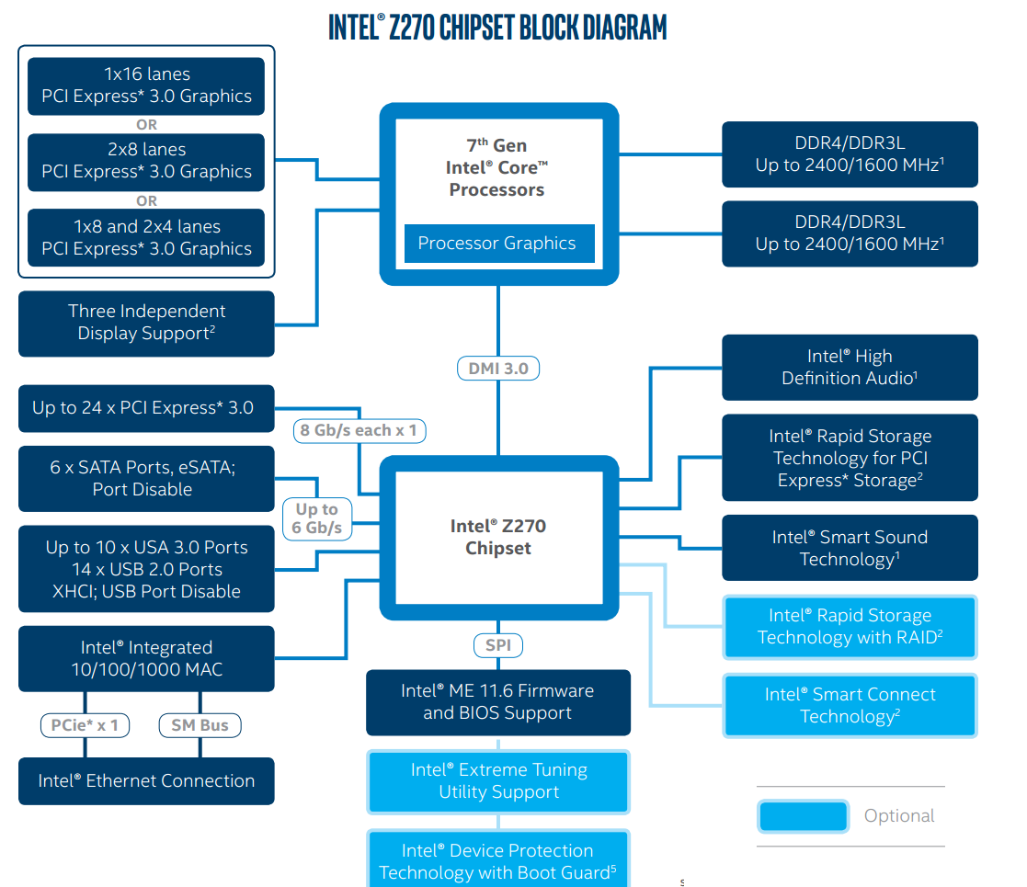
Современные версии чипсетов Intel
.
Современные чипсеты
Использование субядра процессора для доступа к главным компонентам ПК (функции северного моста).
Оптимизация частоты процессора (turboboost).
QPI встроена в процессор.
Выделенные линии PCI-e в процессоре.
Создание RAID массивов для хранения данных (с резервированием или проверкой данных).
Поддержка SLI – объединение видеоадаптеров
64 разрядная шина
Фирмы производители чипсетов Intel, а также NVidea, и Asus.

Slide 50
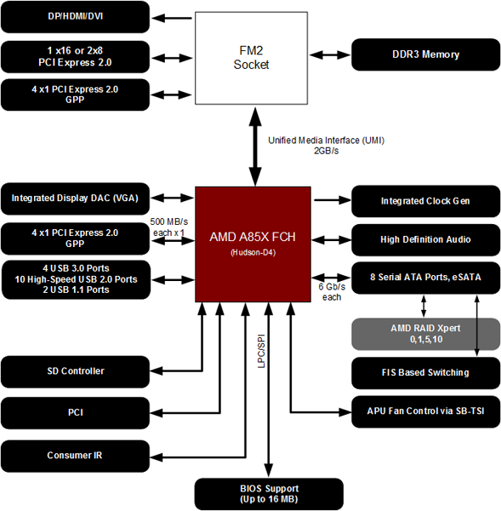
Современные версии чипсетов AMD
.
Современные чипсеты
Использование субядра процессора для доступа к главным компонентам ПК (функции северного моста).
Оптимизация частоты процессора (turboboost).
HyperTransport
встроена в процессор.
Шина работы с процессором UMI
PCI-e16=2xPCI-e8 (CrossFireX)
64 разрядная шина
RAID массивы

Slide 51
Особенности базовых систем ввода-вывода BIOS и UEFI
Аппаратные средства телекоммуникационных систем. Особенности архитектуры системных плат

Slide 52

Базовая система ввода-вывода (BIOS)
Базовая система ввода-вывода (Basic Input-Output System, BIOS) – система компонентами ЭВМ на основе средств, предоставляемых чипсетом.
BIOS представляет собой набор микропрограмм, которые хранятся в постоянной (энергонезависимой) памяти ROM BIOS CMOS или флэш-памяти (Flash) (ПЗУ базовой системы ввода-вывода).
Системный модуль BIOS должен обслуживать в соответствии со своими функциям все компоненты, установленные на системной плате: процессор, контроллер (памяти (ОЗУ и кэш), прерываний и DMA, системный таймер, системный порт, CMOS RTC, клавиатуры, ЗУ, стандартные периферийных контроллеры и адаптеры, даже если они не установлены на системной плате.
.
ROM BIOS

Slide 53

Базовая система ввода-вывода (BIOS)
BIOS находится на самым нижнем уровне ПО, который обеспечивает изоляцию вышестоящих уровней от подробностей реализации аппаратных средств компьютера.
BIOS должен соответствовать конкретной материнской плате.
BIOS обеспечивает программную поддержку стандартных устройств ЭВМ, конфигурирование аппаратных средств, их диагностику и вызов загрузчика операционной системы.
Любые изменения конфигурации (например, информация о новом винчестер, время и дата) записываются в специальную область памяти RAM.
Данная область памяти находится в южном мосте чипсета и питается от специальной батарейки.
.
CMOS ROM BIOS
CMOS RAM BIOS и батарейка

Slide 54
Базовая система ввода-вывода (BIOS). Функции
.
Инициализация и начальное тестирование аппаратных средств — POST;
Настройка и конфигурирование аппаратных средств и системных ресурсов — CMOS Setup;
Автоматическое распределение системных ресурсов — PnP BIOS;
Идентификация и конфигурирование устройств PCIe и других— PCI BIOS;
Начальная загрузка (первый этап загрузки операционной системы) — Bootstrap Loader (Master Boost Recorder, или MBR — главная загрузочная запись;)
Обслуживание аппаратных прерываний от системных устройств (таймера, клавиатуры, дисков) — BIOS Hardware Interrupts;
Отработка базовых функций программных обращений (сервисов) к системным устройствам — ROM BIOS Services;
Поддержка управляемости конфигурированием — DMI BIOS;
Поддержка управления энергопотреблением и автоматического конфигурирования — например утилиты АРМ и ACPI BIOS.

Slide 55

Базовая система ввода-вывода (BIOS). Plag&Play (PnP)
Стандарт Plag&Play (подключай и работай) позволяет системам и адаптерам, поддерживающим его, автоматически настраивать друг друга и определятся в операционной системе (автоматически определять драйвер).
Стандарт настраивает для каждого устройства (мышь, клавиатура, платы расширения) :
определенное адресное пространство,
линии прерываний (IRQ),
каналы прямого доступа к памяти (DMA)
адреса ввода/вывода (I/O).
Аппаратные средства, поддерживающие стандарт Plug&Play, информируют BIOS и операционную систему о необходимых им ресурсах и, самонастраиваются на основании полученной информации.
Plug&Play настраивается в режиме POST.
Устройства PnP

Slide 56

Базовая система ввода-вывода (BIOS). UEFI-BIOS
Unified Extensible Firmware Interface - стандартизированный расширяемый интерфейс встроенного программного обеспечения – является расширенным BIOS. (изначально EFI от Intel), (UEFI поддерживается начиная с Windows 7 sp1)
.
BIOS последовательно проверяет все компоненты и ищет загрузчик ОС на ЗУ. Драйвера загружаются в ОС
UEFI проверяет компоненты, инициализирует дайвера, позволяет запускать программы в своей ОС, заранее хранит информацию об загрузчике ОС и о драйверах, ОС может использовать драйвера UEFI

Slide 57
Базовая система ввода-вывода (BIOS). UEFI-BIOS
.
 | ХАРАКТЕРИСТИКИ BIOS LEGACY | ХАРАКТЕРИСТИКИ UEFI
Поддерживаемые режимы работы процессора | Режим реальных адресов | Режим реальных адресов, защищенный режим
виртуальная память | Не поддерживает | Поддерживает
Объем ОЗУ | 1 Мбайт | Не ограничен
Пространство опционального ПЗУ (Option ROM) | 1 Мбайт | Не ограничено
Доступ к регистрам | 16-битный | 16, 32,64 -битный,
Независимость от архитектуры | Не обеспечивает | Обеспечивает
Язык программирования | Ассемблер | Си/ассемблер
Функция безопасной загрузки | Отсутствует | Присутствует
Таблица разделов жесткого диска | MBR | GPT

Slide 58

Базовая система ввода-вывода (BIOS). Особенности UEFI
.
Снижение времени на загрузку
параллельной инициализации и хранения информации о драйверах и адресах загрузки ОС
Загрузка дисков объемом более 2 Тб.
BIOS для загрузки использовал MBR (Main Boot Record) - основная загрузочная запись, которая может адресовать 2 Тб пространства, UEFI же использует GPT (Guid Partition Table) - это стандарт формата размещения разделов на физическом жестком диске, который позволяет адресовать 9,4 ЗБ (Зеттабайт).
возможна загрузка в режиме совместимости с диска с разметкой MBR.
По умолчанию файловая система FAT32 с GPT-разделами.
Загрузчик UEFI хранится по определенному адресу: efi\boot\bootx64.efi
BIOS
UEFI

Slide 59
Базовая система ввода-вывода (BIOS). Особенности UEFI
графический интерфейс с поддержкой мыши, встроенные программы,
Поддержка криптографии и других методов защиты. Secure boot
Безопасная загрузка (проверка ОС на изменения с предыдущей загрузки).
Набор подписанных ключей драйверов(аутентификация) (драйвера устройств, ОС, платформы).
4 режима работы ПК- настройка, аудит, пользовательский и расширенный. Режимы отличаются уровнем доверия к ключам.
Поддержка удаленной работы (настройки UEFI по сети).
Возможность загрузки UEFI c ЗУ или по сети
Менеджер загрузок – выбор ОС
Поддержка встроенных утилит, таких как, браузер или иногда подобие Live CD, у каждого производителя свой UEFI

Slide 60

Базовая система ввода-вывода (BIOS). Особенности UEFI
Основная идея UEFI — сделать прошивку модульной и расширяемой.
UEFI позволяет расширять прошивку через загрузку образов (драйверов или приложений в формате PE32/PE32+.).
Расширение, а также идентификация компонентов UEFI выполняется с помощью GUID-записей.
GUID представляет собой уникальный 128-битный идентификатор, соответствующий тому или иному компоненту прошивки.
Любое устройство или образ в UEFI имеют собственный протокол обработки.
Каждый протокол состоит из GUID и структуры интерфейса протокола.
Структура интерфейса протокола содержит функции и данные, которые используются для доступа к тому или иному устройству.
Управление протоколами обеспечивают специальные службы UEFI (LocateProtocol, OpenProtocol и другие).
Примеры
образов UEFI

